Slide 1
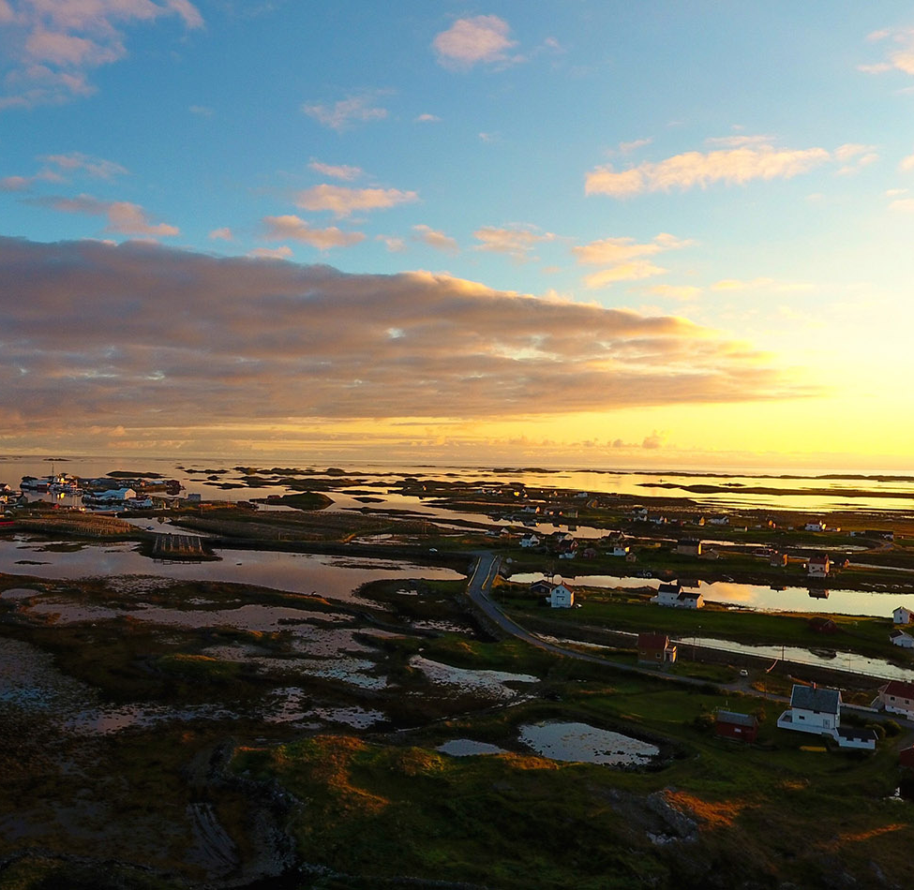
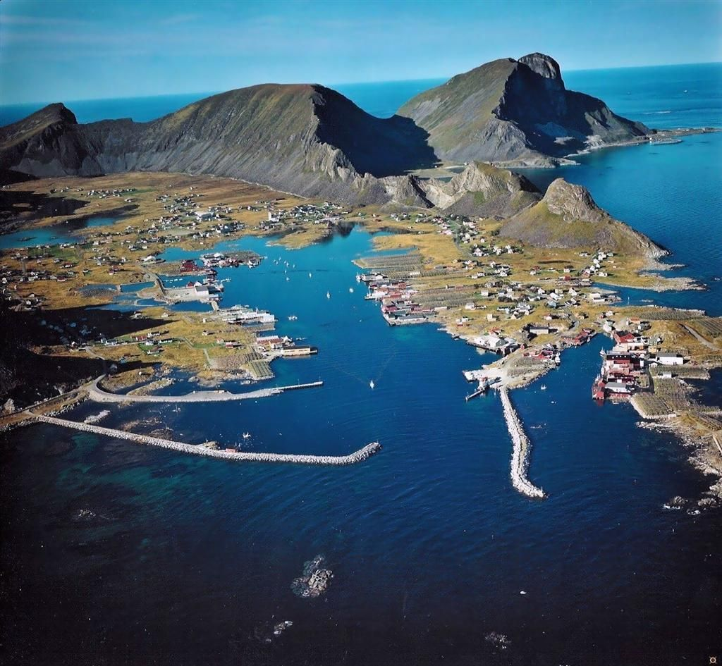
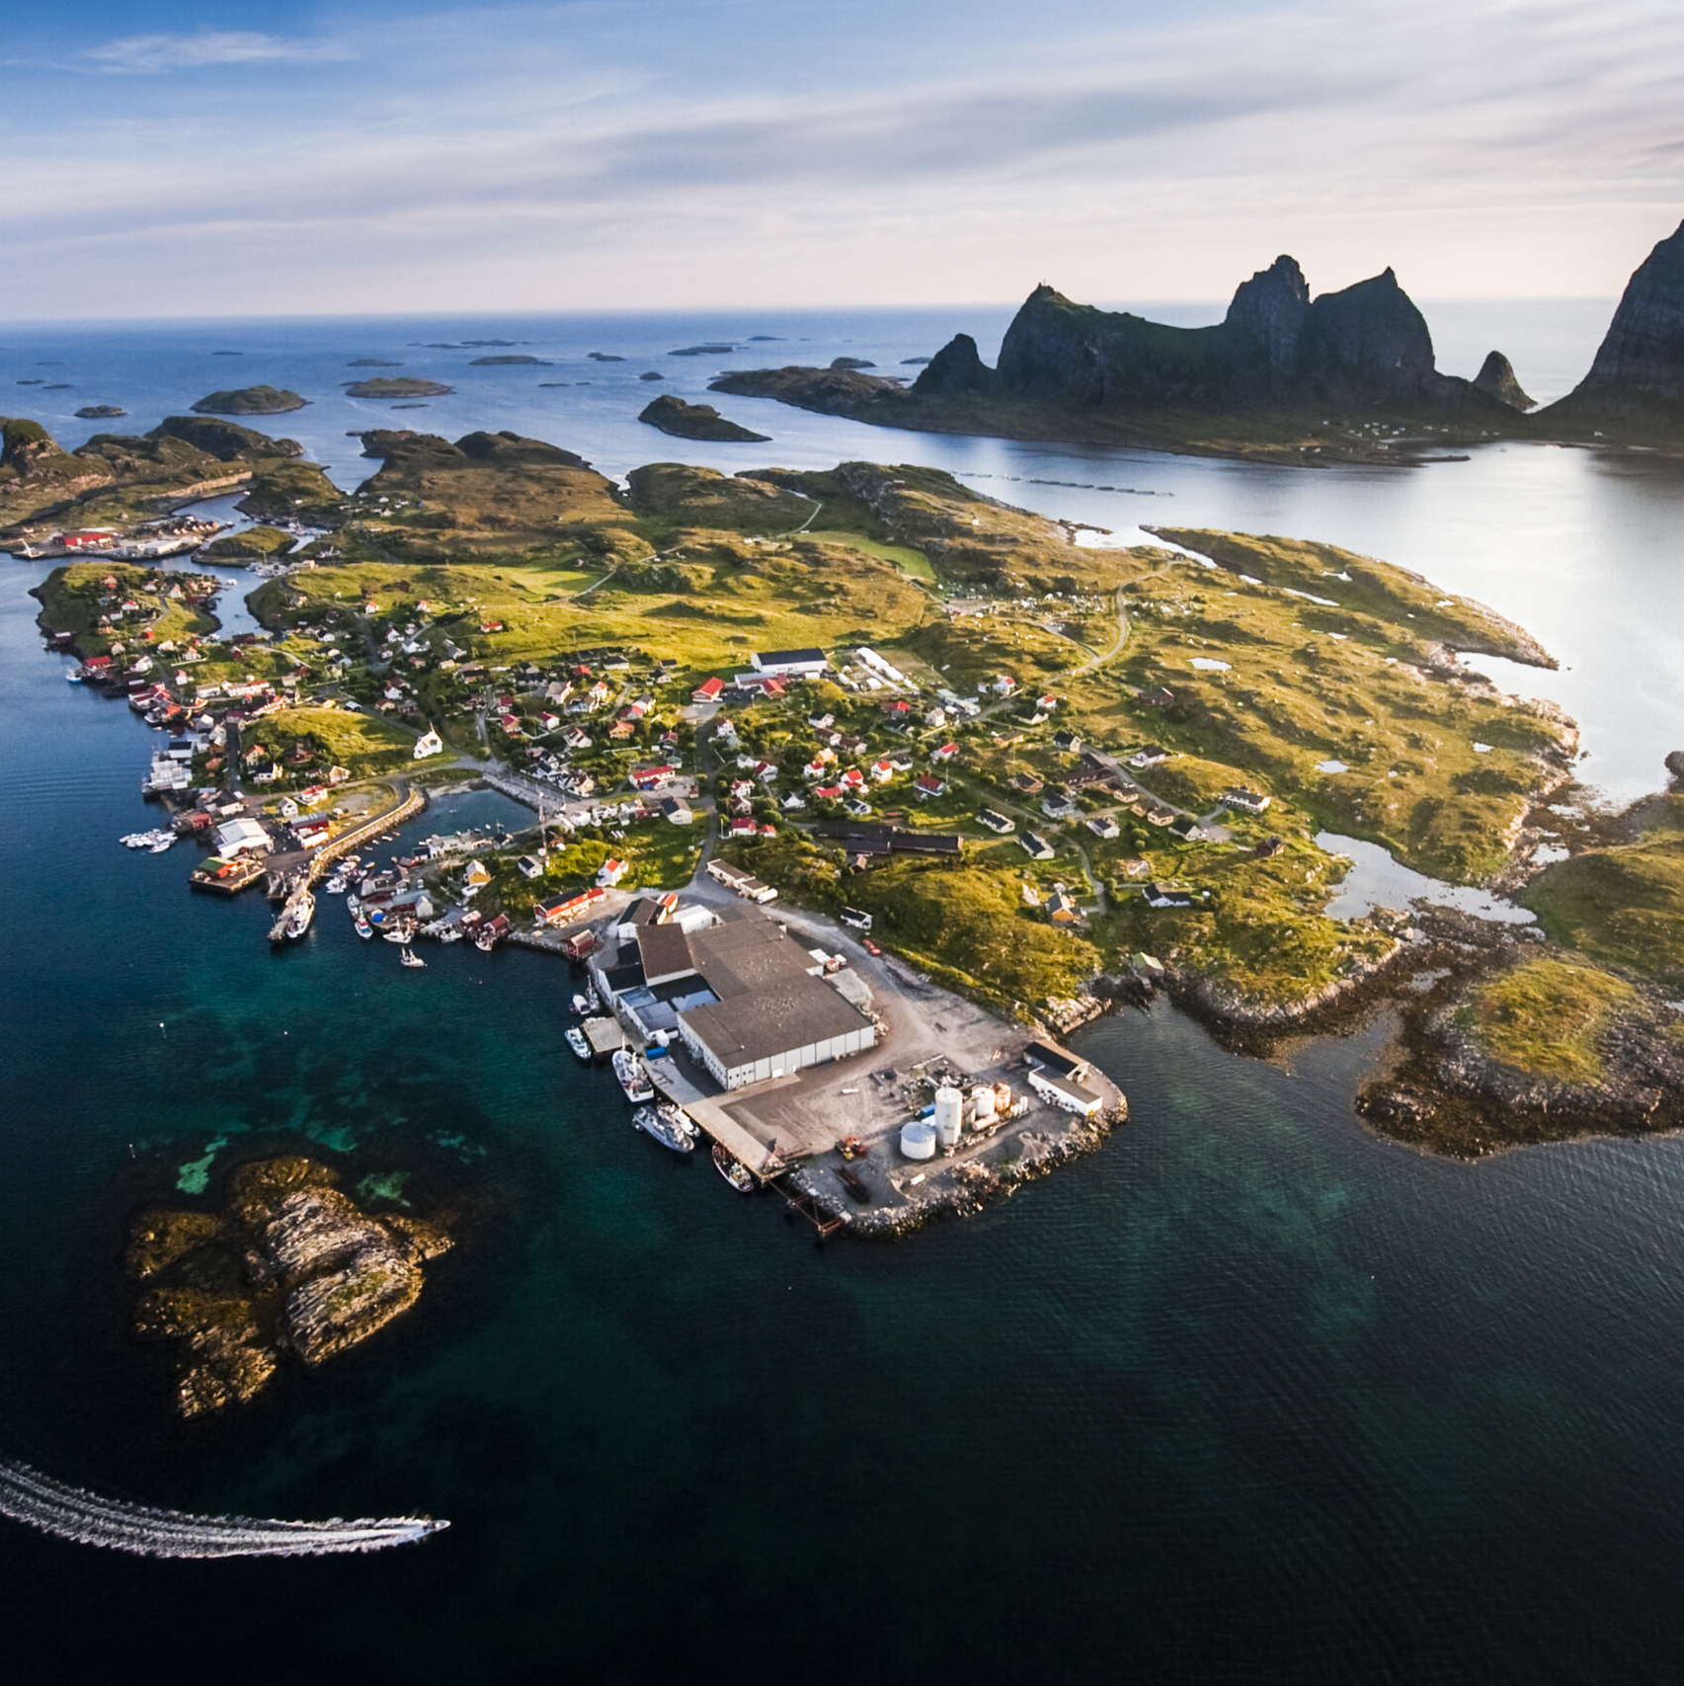
Velkommen
Øykommuneprosjektet
Erfaringskonferansen 12. og 13. juni 2023
Unges muligheter, Boligmuligheter, Samarbeidsmuligheter

Slide 2
Bakgrunn og oppstart
«Mobiliseringsbehov på Helgeland» (NIVI-rapport 2018:2) Fylkesmannen inviterte de tre øykommunene - med de største avstandsulempene - til møte våren 2020
Små kommuner – driftsorienterte – liten kapasitet og fagkompetanse til utviklingsoppgaver – sårbare innenfor flere områder
Behov for mer kontinuerlig og langsiktig utviklingsstøtte, spesielt overfor øykommuner med særskilte avstandsutfordringer
Første styringsgruppemøte 01.12.20

Slide 3
Oppdraget fra Statsforvalteren
Sikre positiv samfunnsutvikling i små øysamfunn – effektive, tillitsskapende og bærekraftige kommuner som tilfredsstiller krav til saksbehandling og arbeidsgiveransvar
Definere langsiktige løsninger for små kommuner med store avstandsulemper, slik at disse kan opprettholdes som gode livsløpssamfunn
Utvikle nye løsninger for å sikre likeverdige tjenestetilbud
Utvikle avstandsuavhengige løsninger som legger til rette for leveranser av tjenester til og fra øyene
Utvikle et sterkt og representativt lokaldemokrati, herunder aktiv innbyggerdeltakelse, gode tjenester og god samfunnsutvikling

Slide 4
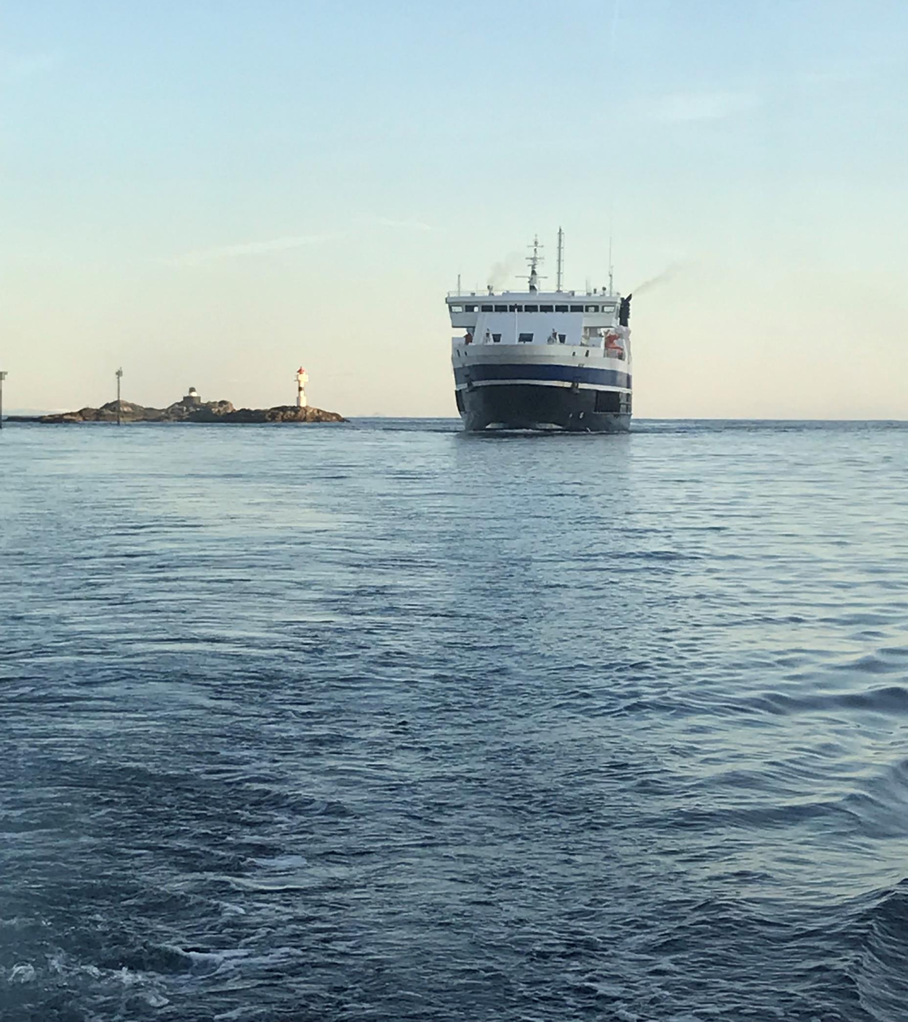
Forutsetningene
Generalistkommuneprinsippet skal ligge urørt
Kommunestruktur/kommunesammenslåing er ikke tema for prosjektet
Utgangspunkt i praktiske utfordringer og praktiske løsninger
Eierskap til prosjektet og prosessene må ligge lokalt
Prosjektet må treffe godt i forhold til lokale behov og særegenheter
Omfang og fremdrift må samsvare med kommunenes evne til å følge opp
Det må være ressurser til felles prosessleder i tillegg til lokale ressurser

Slide 5
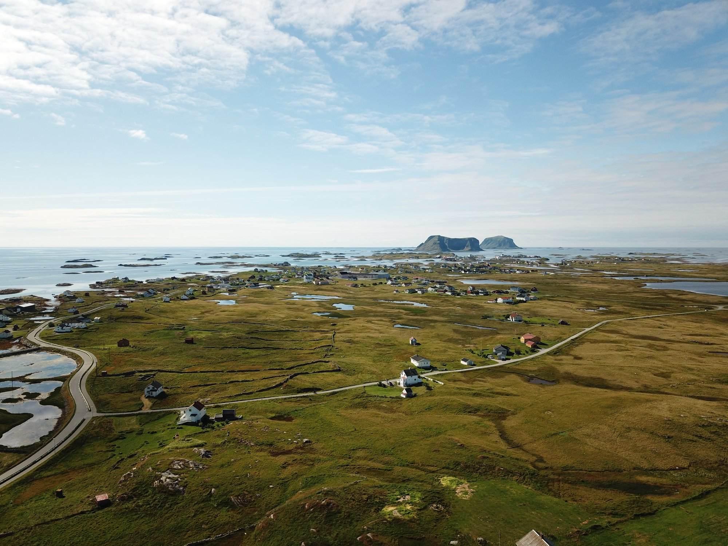
Prosjektets fase 1 - 2021
Foto: Kjell-Ivar Hansen
Kunnskapsgrunnlaget
Perspektivanalyse – viktig grunnlag for innspill til Inntektssystemutvalget
Inntektssystemutvalget - innspill
Distriksmeldingen

Slide 6
Prosjektets fase 2 2022
Generalistkommune-utvalget
Høringssvar NOU 10/20t22 (Inntektssystem-utvalget)
Bygdevekstavtale
Samferdsel
Flyktninger
Erfaringsdelinger (Lofotrådet, EmpowerUs)
Folkehelse
Faggrupper på tvers

Slide 7
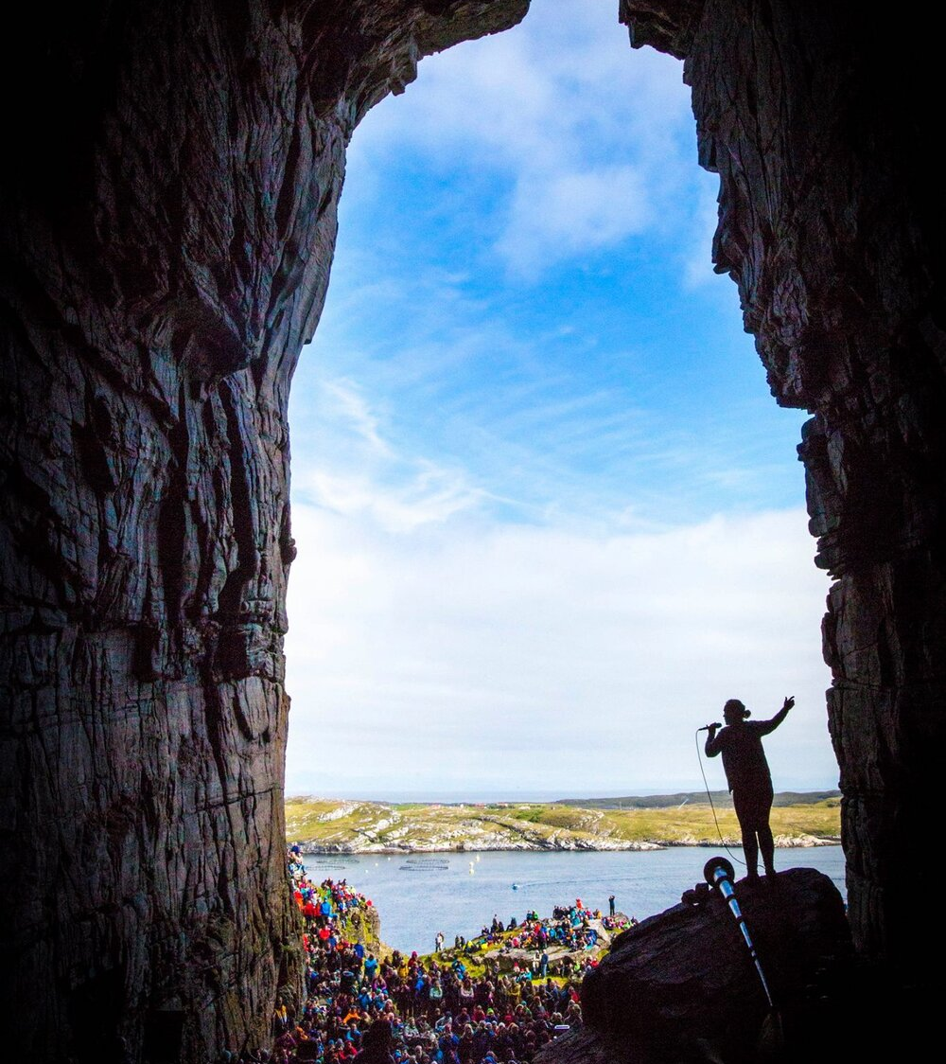
Prosjektets fase 2 2023
Videreføre, justere og etter hvert fullføre, pågående prosjekter i prosjektet, blant annet:
kommunale planer
samferdsel,
boligutvikling
næringsutvikling
bolyst og bli-lyst
kommunikasjon
ulike samarbeidsformer
10-faktor
Innlemme arbeidet i den langsiktige kommuneplanleggingen
Erfaringskonferansen

Slide 8
11.30 Lunsj 12.30 Åpning v/leder av styringsgruppen
Ordførerne forteller om Øykommuneprosjektets betydning for egen kommune
13.30 Pause
13.45 Samarbeidsmuligheter - Hvilke anbefalinger gis fra Generalistkommuneutvalget v/ Tom Cato Karlsen, leder av utvalget
14.30 Små kommuner – robuste grep v/ Geir Vinsand, NIVI analyse 15.00 Dialog rundt bordene. Små kommuner – robuste grep
15.30 Pause
15.45 Unges muligheter v/ Ronny Olsen, NFK 16.35 Pause
16.45 Boligmuligheter - Fortelling fra Træna - hvordan utvikle attraktiv mikrourbanitet? v/ Moa Bjørnsson, stedsutvikler 17.30 Avslutning første dag
19.00 Aperitiff Beddingen kulturhus
19.30 Middag Beddingen kulturhus

Slide 9
08.30 Boligmuligheter - Hvordan kan vi skape gode felleskap og lokalsamfunn gjennom arkitektur? v/ sivilarkitekt MNAL Gisle Løkken Erfaringsdeling, spørsmål og kommentarer
09.45 Pause
10.00 Boligmuligheter – hvilke grep tar vi i Stad kommune? v/ Arild Vonheim, rådgjevar lokal samfunnsutvikling
10.45 Hvordan skaper vi flere og bedre boligmuligheter i vår kommune?
11.30 Lunsj
12.15 Samarbeidsmuligheter – NFK – hvordan vil vi bidra til at små kommuner blir mest mulig robuste kommuner? v/ fylkesråd Linda Helén Haukland
12.30 Unges muligheter - Hvordan samarbeider ungdomsrådene i Lofoten? v/leder av Ungdomsrådet i Røst Linnea Marie Nilsen m fl Hva er viktig for de som er unge i Træna, Røst og Værøy? Vi deler – hva lærer vi av ungdoms stemmene? Hva gjør vi som fungerer bra for unge i vår kommune – og hva må vi gjøre i framtida?
Avslutning av konferansen ved leder av styringsgruppen for Øykommuneprosjektet Torild Fogelberg Hansen
14.30 Takk for nå og vel hjem

Slide 10
Tusen takk☺
Statsforvalteren
Nordland fylkeskommune
KS Nordland
Værøy og Røst og Træna
Åsbjørn Vetti
Tom Cato Karlsen, Geir Vinsand, Ronny Olsen, Moa Björnson, Gisle Løkken, Arild Vonheim, Linda Helen Haukland og alle ungdommene i de tre kommunene

